Slide 1

BÁO CÁO ĐỒ ÁN TỐT NGHIỆP
Huỳnh Thanh Tâm
Xây dựng website
kiểm tra trắc nghiệm trực tuyến

Slide 2
Các chức năng chính
Quản lý người dùng, môn học
Quản lý ngân hàng câu hỏi
Quản lý, thực hiện bài kiểm tra

Slide 3
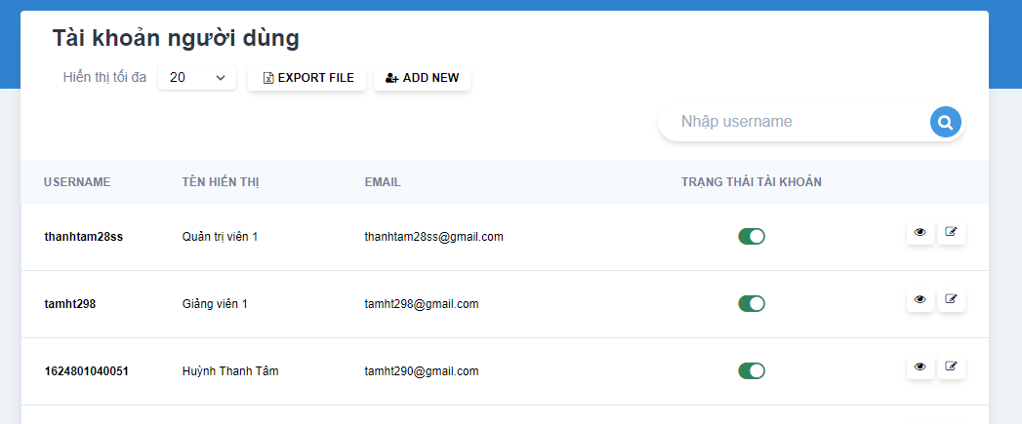
Quản lý người dùng, môn học

Slide 4
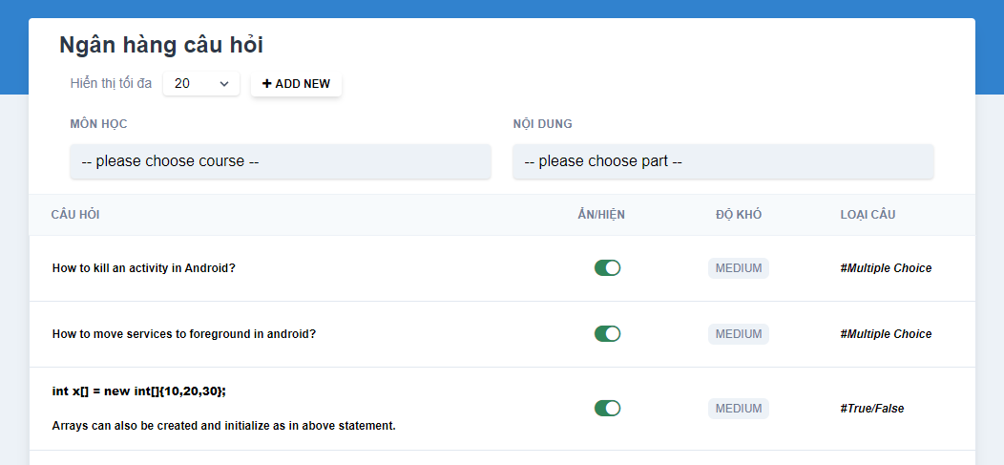
Quản lý ngân hàng câu hỏi

Slide 5
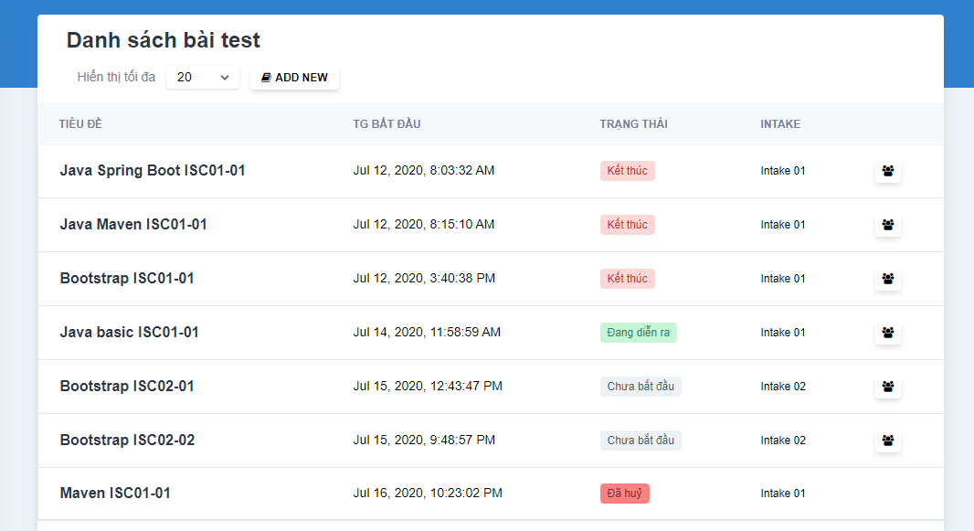
Quản lý, thực hiện bài kiểm tra

Slide 6
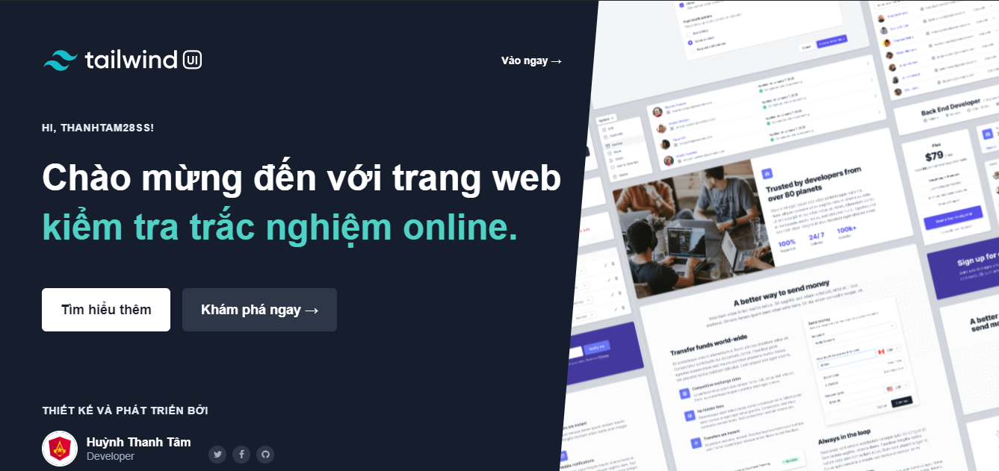
DEMO SẢN PHẨM

